Slide 1
Борис Пастернак
Биография, творчество, роман „Доктор живаго“

Slide 2
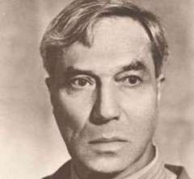
Бори́с Леони́дович Пастерна́к (1890 —1960)
Русский писатель, поэт, переводчик;
один из крупнейших поэтов XX века.
Лауреат Нобелевской премии
за значительные достижения
в современной лирической поэзии,
а также за продолжение традиций
великого русского эпического романа

Slide 3
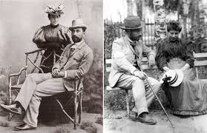
Розалия Исидоровна и Леонид Осипович – родители Б. Пастернака

Slide 4
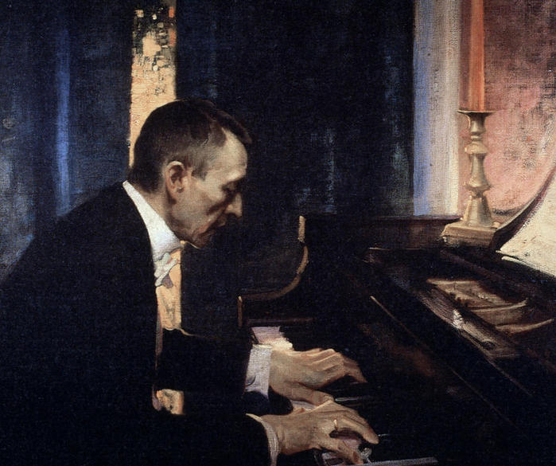

Slide 5
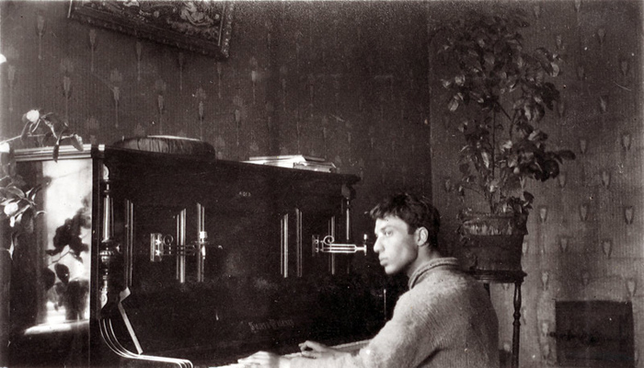

Slide 6
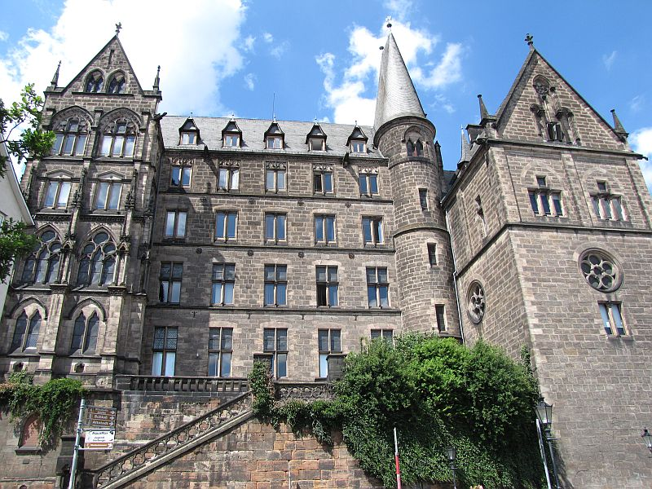
Марбурский университет

Slide 7
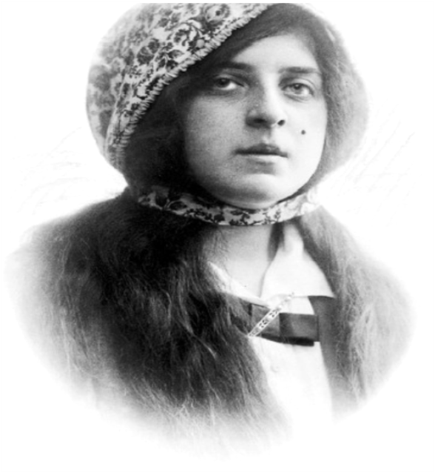

Ида Давыдовна Высоцкая
Я вздрагивал. Я загорался и гас.
Я трясся. Я сделал сейчас предложенье,-
Но поздно, я сдрейфил, и вот мне - отказ.
Как жаль ее слез! Я святого блаженней.
Я вышел на площадь. Я мог быть сочтен
Вторично родившимся. Каждая малость
Жила и, не ставя меня ни во что,
B прощальном значеньи своем подымалась.
Плитняк раскалялся, и улицы лоб
Был смугл, и на небо глядел исподлобья
Булыжник, и ветер, как лодочник, греб
По лицам. И все это были подобья.
…

Slide 8
1913 г. Первая публикация стихов в коллективном сборнике группы «Лирика»
«Февраль»
«Сегодня мы исполним грусть его»
«Сумерки»
«Я в мысль глухую о себе»
«Как бронзовой золой жаровень»
Февраль
Достать чернил и плакать!
Писать о феврале навзрыд,
Пока грохочущая слякоть
Весною черною горит.
Достать пролетку. За шесть гривен,
Чрез благовест, чрез клик колес,
Перенестись туда, где ливень
Еще шумней чернил и слез.
Где, как обугленные груши,
С деревьев тысячи грачей
Сорвутся в лужи и обрушат
Сухую грусть на дно очей.
Под ней проталины чернеют,
И ветер криками изрыт,
И чем случайней, тем вернее
Слагаются стихи навзрыд.

Slide 9


Первая книга „Близнец в тучах“

Slide 10

Сборник „Поверх барьеров“

Slide 11
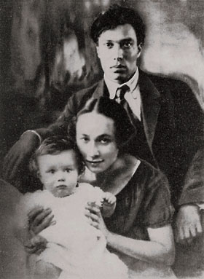
Евгения Лурье,
Борис Пастернак и Евгений Пастернак

Slide 12
Творчество в 20-е годы
„Сестра моя – жизнь“
„Темы и вариации“
„Девятьсот пятый год“
„Лейтенант Шмидт“
„Охранная грамота“
Официальное признание творчества,
деятельность в Союзе писателей СССР

Slide 13
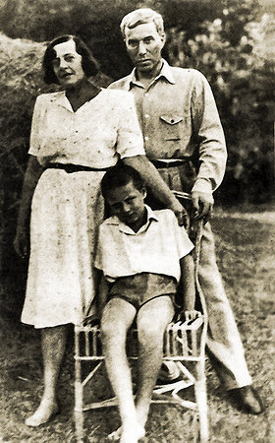
Зинаида Николаевна, Борис Леонидович и Леонид

Slide 14
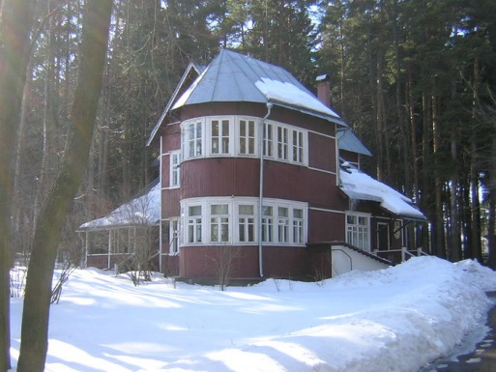
Творчество в 30-е годы
„Грузинские лирики“
Переводы произведений
Шекспира, Гёте, Шиллера

Slide 15

23 октября 1958 года Борису Пастернаку была присуждена Нобелевская премия с формулировкой «за значительные достижения в современной лирической поэзии, а также за продолжение традиций великого русского эпического романа».
Власти СССР во главе с Н. С. Хрущёвым восприняли это событие с негодованием, поскольку сочли роман антисоветским. Из-за развернувшейся в СССР травли Пастернак вынужден был отказаться от получения премии. Лишь 9 декабря 1989 года Нобелевский диплом и медаль были вручены в Стокгольме сыну писателя Евгению Пастернаку.

Slide 16


Реабилитация поэта
Негативное отношение советских властей к Пастернаку постепенно менялось после его смерти (30 мая 1960, Переделкино, Московская область).
В 1965 г. в серии «Библиотека поэта» было опубликовано почти полное стихотворное наследие поэта.
В СССР до 1989 года в школьной программе по литературе о творчестве Пастернака, и вообще о его существовании, не было никаких упоминаний.
В 1987 году решение об исключении Пастернака из Союза писателей было отменено.
В 1988 году роман «Доктор Живаго» впервые был напечатан в СССР («Новый мир»).
Летом 1988 года был выписан диплом Нобелевской премии Пастернака.

Slide 17
